Slide 1

Galaxias elípticas, lenticulares e irregulares

Slide 2
Las galaxias elípticas tienen diferentes formas y tamaños. Pueden ser circulares o tener forma de huevo. Pueden ser muy grandes y brillantes (¡gigantes!) o más bien pequeñas y con poco brillo (¡enanas!). Por su tamaño y su forma podemos saber cómo se formaron y cómo evolucionaron.
Si se tiene la oportunidad de ver una a través de un pequeño telescopio, es posible que parezca que es una pequeña mancha borrosa, o una pelusa. Pero en realidad está formada por miles de millones de estrellas que orbitan el centro de la galaxia. Toda la luz de la galaxia proviene de las estrellas. Las galaxia elípticas son viejas. Formaron sus estrellas hace mucho tiempo y dejaron de originar nuevas estrellas.

Slide 3
A las galaxias les gusta vivir juntas en grupos conocidos como racimos. La mayoría de las galaxias en estos racimos son galaxias elípticas. En nuestro grupo de galaxias, por ejemplo, no hay gigantes elípticas, pero gran cantidad de enanas elípticas orbitan por la Vía Láctea y la galaxia Andrómeda.
Se distinguen desde las que son esféricas (tipo E0), hasta las muy achatadas (E7), pasando por los tipos intermedios E1, E2, ..., etc. En general se las sitúa en zonas de alta densidad galáctica, en las zonas centrales de los cúmulos densamente poblados de galaxias.

Slide 4
Galaxias lenticulares
Presentan la apariencia de un núcleo con un disco, pero sin brazos espirales. Están formadas por estrellas viejas, poco metálicas, y si gas o polvo interestelar. Se diferencian de las galaxias elípticas en que sí tienen disco, al contrario que aquellas que solo presentaban un núcleo más o menos achatado. Y se diferencian de las galaxias espirales en que el disco es uniforme, esto es, sin brazos estelares debido a las ondas de densidad propias del movimiento diferencial de las estrellas alrededor del núcleo de la galaxia.

Slide 5
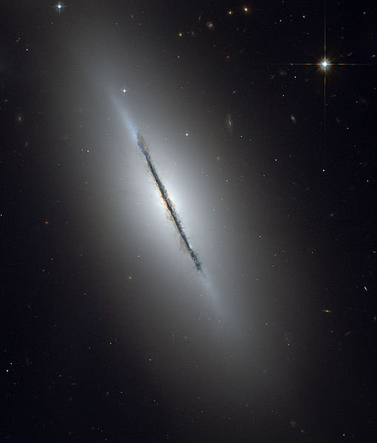
La galaxia NGC 5866, un ejemplo de galaxia lenticular.

Slide 6
Galaxias Irregulares
Son galaxias que no presentan simetría de ningún tipo, no aparece definido un núcleo ni un disco. Los ejemplos más notables son las dos galaxias satélites de nuestra Vía Láctea: las Nubes de Magallanes..

Slide 7
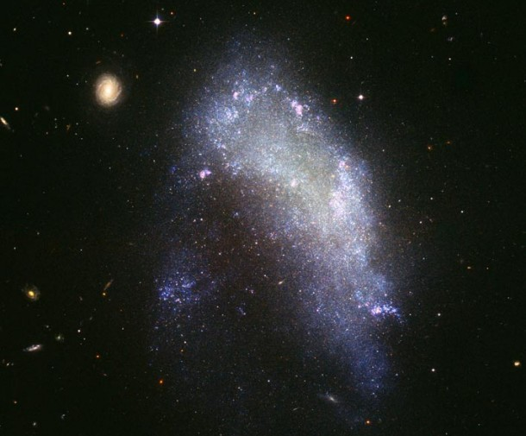
NGC 1427A: Galaxia Irregular

Slide 8
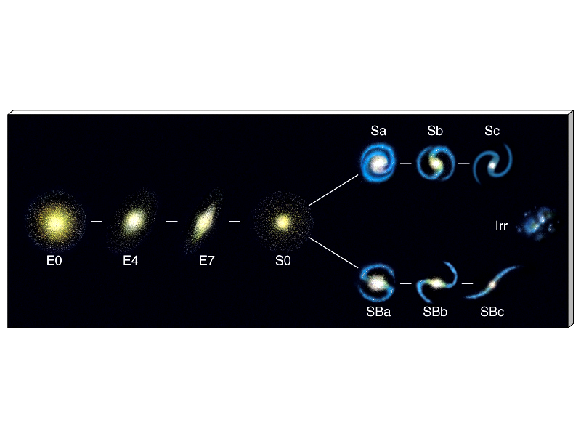
El diapasón de Hubble (Hubble 1936)‏
Elípticas (E)‏
Lenticulares (S0)‏
Espirales (S) y espirales con barra (SB)
Irregulares

Slide 9
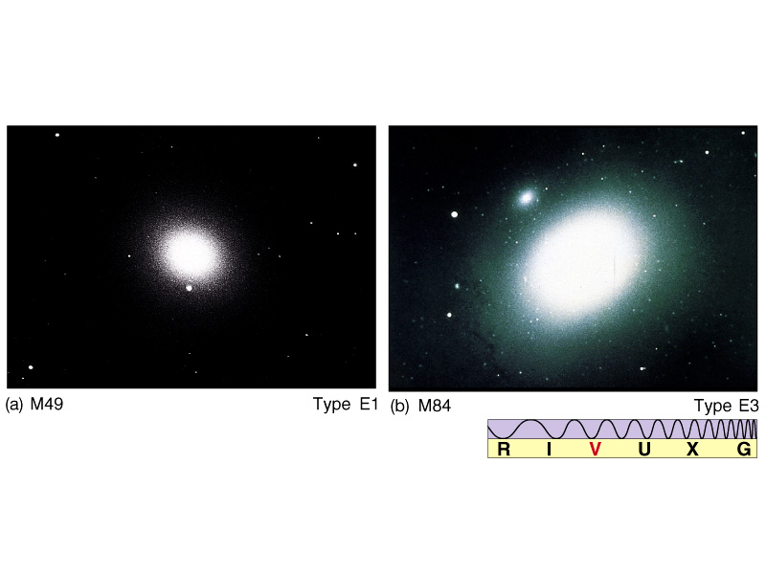
Galaxias Elípticas
Estructura uniforme y simétrica, contorno elíptico
Subtipos E0 – E7 definidos según el achatamiento
  Ex con x = 10 (a-b) / a
a, b son los ejes mayor y menor proyectados
(no dice nada de la forma en 3-D)‏

Slide 10
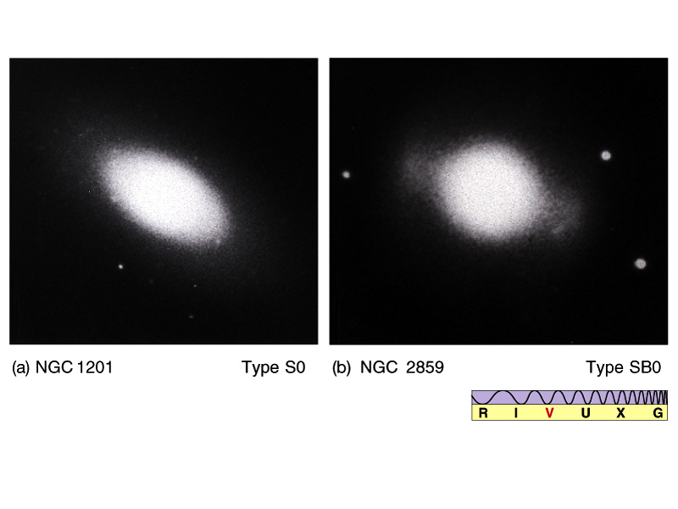
Galaxias Lenticulares (S0)‏
Concentración de brillo en el centro (bulbo similar al de las E) rodeada de una región en la que el brillo desciende lentamente
Sin estructura de brazos espirales
Al principio se pensó que eran la transición entre Sa y E pero las S0 son típicamente entre 1-2 mags más débiles que las Sa, E (van den Bergh 1998)‏

Slide 11
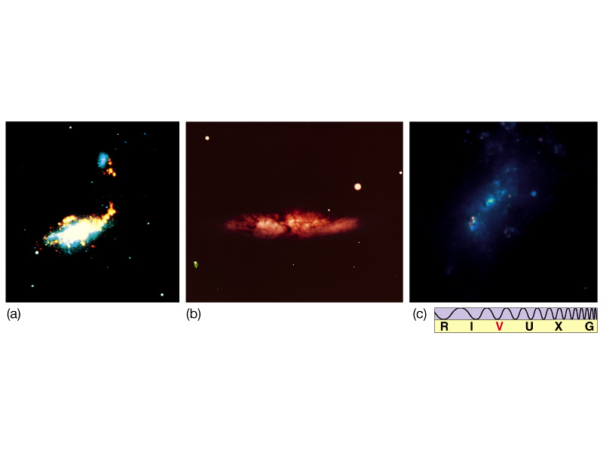
Galaxias Irregulares
M82
Sin simetría morfológica
Con muchas estrellas jóvenes, azules y material interestelar
Más pequeñas que la mayoría de las espirales y elípticas
Subtipos:
  Irr I: formas espirales bien resueltas y deformadas
  Irr II: uniformes pero caóticas (M82) con filamentos de gas

Slide 12
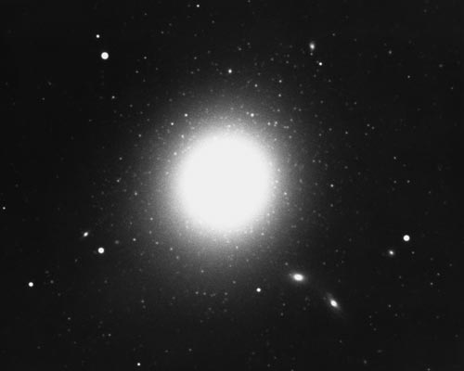
El movimiento de las estrellas en una galaxia elíptica
En las galaxias elípticas hay muy poco gas, por lo tanto en principio las estrellas solo interactúan con otras estrellas.

Slide 13
Las galaxias elípticas más “redondas” tienen estrellas moviéndose de una manera más desordenada e incoherente y se dice que son soportadas primordialmente por presión (como si fuese un gas); es decir, la estructura mantiene su forma porque ésta depende de la dispersión de velocidades en su interior, por lo tanto la galaxia no tiende a relajarse a sistemas mas tranquilos como lo son los discos.
En cambio hay otras que son soportadas por rotación, en las cuales las estrellas tienen una tendencia a moverse en una dirección específica, lo que produce efectos centrífugos que achatan la galaxia.

Slide 14
Soportada por presión
Velocidad mayor en la
Dirección del eje mayor
Igual velocidad en todas
direcciones

Slide 15
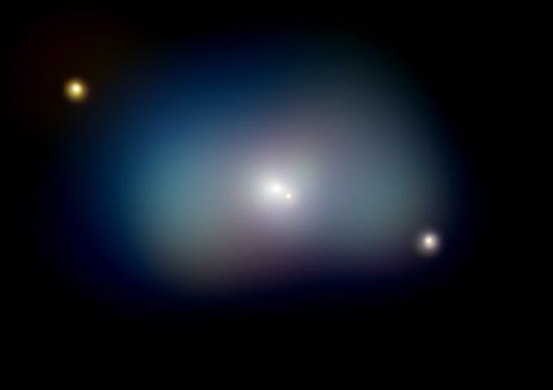
NGC 1700: galaxia elíptica y disco en rotación

Slide 16
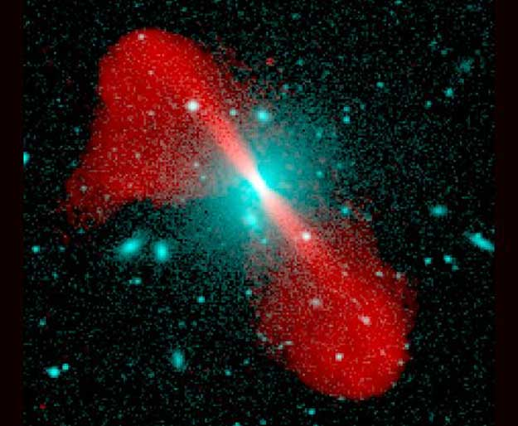
NGC 5532: galaxia elíptica con “radio jets”

Slide 17
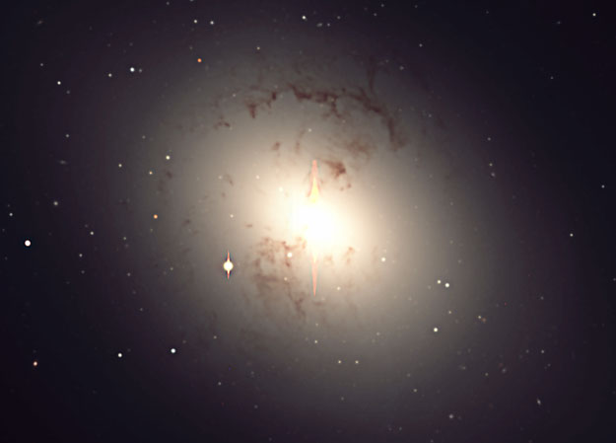
NGC 1316: galaxia elíptica con polvo

Slide 18
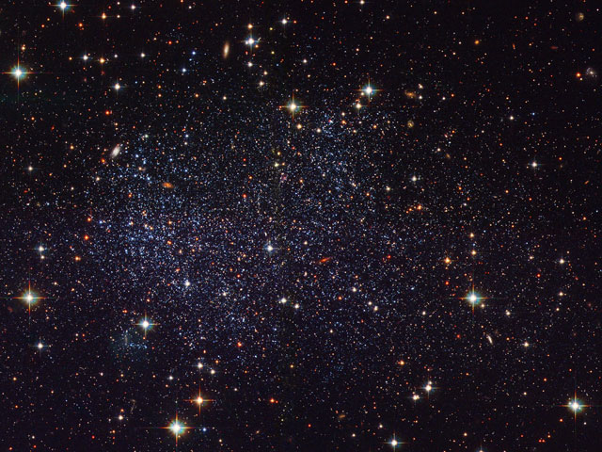
Galaxia irregular enana en Sagitarios

Slide 19
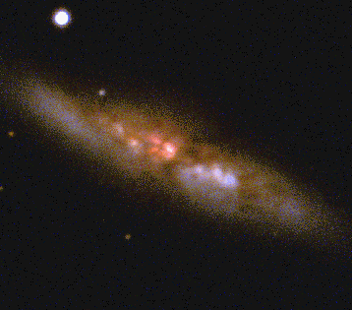
M 82: una galaxia irregular

Slide 20
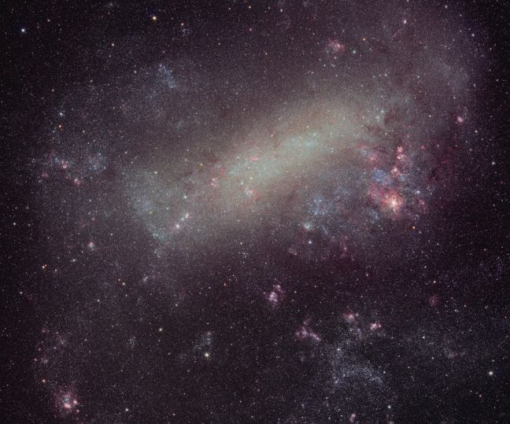
La Gran Nube de Magellanes

Slide 21
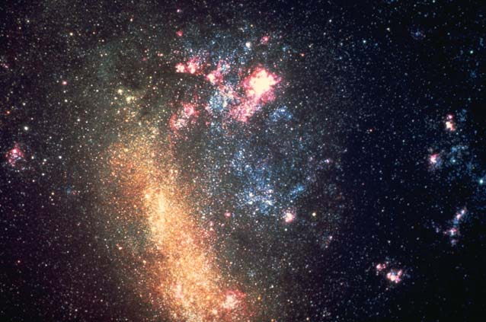
La Gran Nube de Magellanes

Slide 22
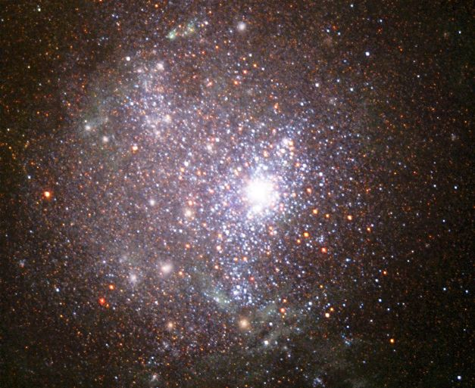
NGC 1705: galaxia enana

Slide 23
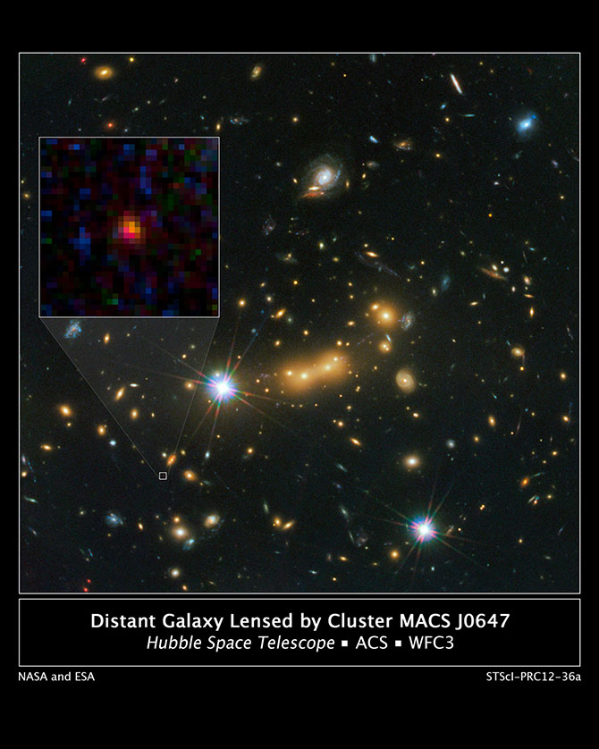
MACS0647-JD, La galaxia más lejana conocida
El cúmulo de galaxias MACS J0647 actúa como lente gravitacional para aumentar la luz que nos llega de la galaxia lejana

Slide 24
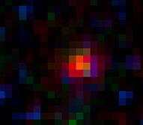
MACS0647-JD
La MACS0647-JD es la galaxia más distante conocida, se localiza a 13.300 millones de años luz de la tierra ,esto indica que es tan vieja casi como el Big Bang,pues se creo 420 millones de años después de dicha explosión. Se detecto combinando el poder de los telescopios espaciales Hubble y Spitzer el 16 de noviembre de 2012 por el el equipo de investigación CLASH (Cluster Lensing And Supernova Survey with Hubble) liderado por Marc Postman, del Space Telescope Science Institute en Baltimore, Maryland, USA).
MACS0647-JD es tan pequeña que puede estar en los primeros pasos de desarrollo de una galaxia más grande. El análisis muestra que la galaxia tiene menos de 600 años luz de ancho y se formó cuando el universo tenia el 3.6% de la edad actual.

Slide 25
MACS0647-JD
Antes de este descubrimiento ,la galaxia que ostentaba en ser la más distante era la SXDF-NB1006-2 ubicada a 12.910 millones de años luz.
La detección se logró gracias a un programa que utiliza lentes zoom naturales, basado en nubes masivas de galaxias como telescopios cósmicos para magnificar galaxias lejanas detrás de ellas, una técnica llamada Lente gravitacional, que fue teorizado por Albert Einstein.
MACS0647-JD es tan pequeña que puede estar en los primeros pasos de formación de una galaxia más grande. El análisis muestra que la galaxia tiene menos de 600 años luz de ancho. Basándose en las observaciones de las galaxias más cercanas, los astrónomos estiman que una galaxia típica de una edad similar debería ser de alrededor de 2.000 años luz de ancho. En comparación, la Gran Nube de Magallanes, una galaxia enana compañera de la Vía Láctea, tiene 14.000 años luz de ancho. Nuestra Vía Láctea tiene 150.000 años luz de diámetro.
"Este objeto puede ser uno de muchos bloques de construcción de una galaxia", dijo el autor principal del estudio, Dan Coe, del Space Telescope Science Institute. El estudio, que incluyó también imágenes en rayos X ofrecidas por el Spitzer y ha sido divulgado por la NASA, se publicará en la edición 20 de diciembre de The Astrophysical Journal.

